Slide 1


主催 内閣府SIP「ビッグデータ・AIを活用したサイバー空間基盤技術」「分野間データ連携基盤合同コンソーシアム」
資料１
SIPサイバー/分野間データ連携基盤技術説明会（2022年9月版）
挨拶・趣旨説明
1. 内閣府 SIP(戦略的イノベーション創造プログラム)とは
2. SIPサイバー空間技術/SIP分野間データ連携基盤の開発目的
3. SIP分野間データ連携基盤の研究体制
4. 「政府データ戦略」におけるSIP分野間データ連携基盤の開発の位置付け
本研究（の一部）は、内閣府総合科学技術・イノベーション会議の「SIP/ビッグデータ・AIを活用したサイバー空間基盤技術」（管理法人：国立研究開発法人新エネルギー・産業技術総合開発機構）によって実施されました。

Slide 2
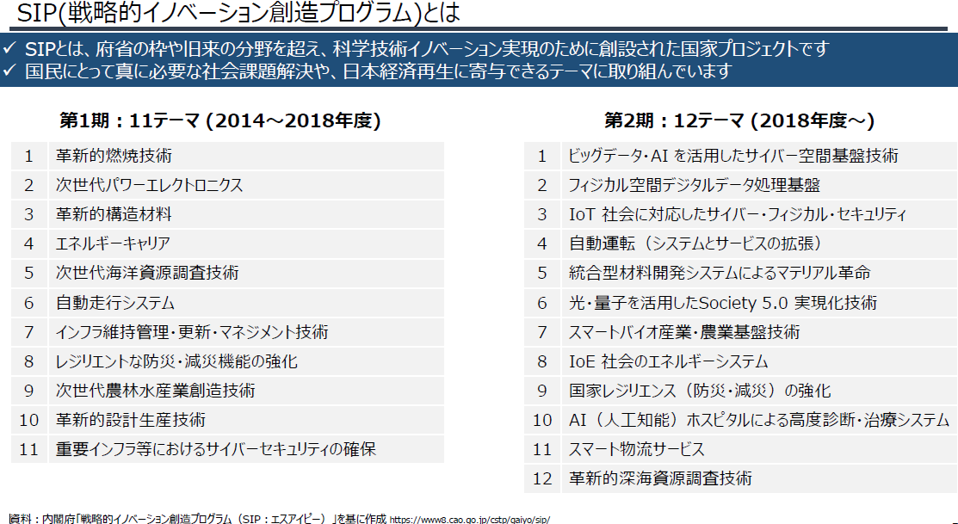
1. 内閣府 SIP(戦略的イノベーション創造プログラム)とは
SIP：Cross-ministerial Strategic Innovation Promotion Program

Slide 3











2. SIPサイバー空間技術/SIP分野間データ連携基盤の開発目的
これまでは、企業内や分野毎にデータ連携の基盤が整備されても、データ活用は分野内に閉じた状態でした。
分野間データ連携基盤は、「分野毎のデータ基盤が相互に接続され、安心安全かつ自由にデータ連携(DFFT)し、利活用される社会像」を目指し、 「分野横断でデータを発見・契約・安全に取得する機能・サービス」の研究・開発を実施しています。
交通や防災等での他分野データ活用
新しいサービス（新産業創出）
既存
交通
サービス
既存
防災
サービス
既存
金融
サービス
物流
最適化
避難誘導
駐車場
最適化
データ駆動
観光
サービス
住民
サービス
データ
利用者
SIP分野間データ連携基盤
分野横断でデータを発見・契約・安全に取得する機能・サービス
企業内や、分野毎データ連携基盤
データ
提供者

Slide 4
3. SIP分野間データ連携基盤の研究体制
NIIコンソーシアムと日立コンソーシアムが協創し、分野間データ連携基盤に必要な研究・開発を推進しています。
分野間データ連携基盤の拡大及びデータの連携・流通・活用促進に向けて、 普及活動も実施しています。
DATA-EX開発TFに分野間データ連携基盤技術の合同コンソーシアムのメンバーも参画し、DATA-EXの実現に向けた討議を行っています。
DSA
DATA-EX
開発TF
出典：IT総合戦略本部データ戦略タスクフォース（第６回）「越塚構成員説明資料」より作成 https://www.kantei.go.jp/jp/singi/it2/dgov/data_strategy_tf/dai6/siryou4.pdf

Slide 5
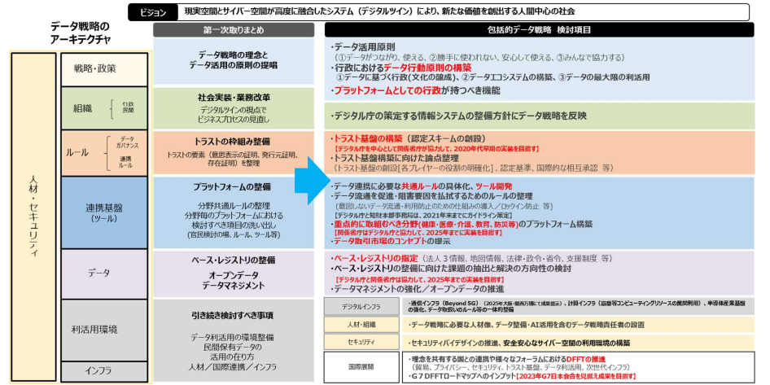
4. 「政府データ戦略」におけるSIP分野間データ連携基盤の開発の位置付け
SIPサイバー/分野間
データ連携基盤での
ツール開発:
データカタログ検索、データ交換 等
出典：デジタル庁

Slide 6
本説明会資料における商標について
・LinuxはLinus Torvaldsの米国およびその他の国における登録商標あるいは商標です。
・Red Hat、およびRed Hat Enterprise Linuxは、米国およびその他の国におけるRed Hat, Inc.の登録商標です。
・CentOSは、Red Hat, Inc.の米国およびその他の国における登録商標または商標です。
・Ubuntuは、Canonical Ltd.の登録商標です。
・Windowsは米国Microsoft Corporationの米国およびその他の国における登録商標または商標です。
・DockerおよびDockerのロゴはDocker,Inc.の米国およびその他の国における商標または登録商標です。
・GitHubは、GitHub Inc.の米国およびその他の国における商標または登録商標です。
・Google Chrome、Androidは、Google Inc. の登録商標です。
・PostgreSQLは、PostgreSQLの米国およびその他の国における商標または登録商標です。
・その他記載の会社名、製品名等は、それぞれの会社の商標もしくは登録商標です。

